Slide 1
এই স্লাইডটি সম্মানিত শিক্ষকমণ্ডলীর জন্য, বিধায় স্লাইডটি হাইড করে রাখা হয়েছে।
এই কন্টেন্টটি শ্রেণি কক্ষে উপস্থাপনের সময় কিছু নির্দেশনা প্রয়োজনীয় স্লাইডের slide note এ সংযোজন করা হয়েছে। আশা করি সম্মানিত শিক্ষকমণ্ডলী পাঠটি উপস্থাপনের পূর্বে উল্লেখিত note দেখে নিবেন। এছাড়াও শিক্ষকমণ্ডলী প্রয়োজনবোধে তার নিজস্ব কৌশল প্রয়োগ করতে পারবেন ।

Slide 2
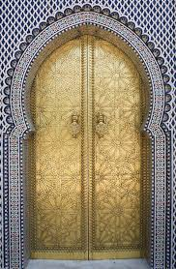
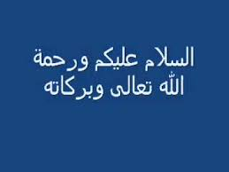

Slide 3
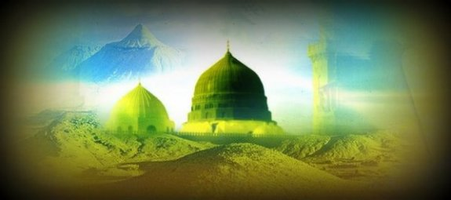
আজকের পাঠে সবাইকে
স্বাগতম

Slide 4
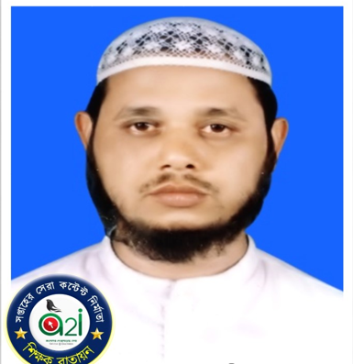
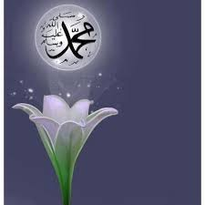
পরিচিতি
মুহাম্মদ শাহ্‌ জাহান কুতুবী
শিক্ষক
আধুনগর ইসলামিয়া ফাজিল মাদ্‌রাসা
লোহাগাড়া ,চট্টগ্রাম ।
মোবঃ ০১৮১৬৮৩০২৪৯ ইমেইল: mdshahjahankutuby@gmail.com

Slide 5
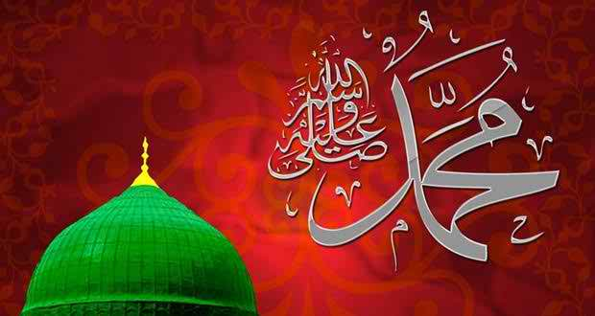
চলো, কিছু চিত্র দেখি-

Slide 6
আজকের পাঠ
সর্বশেষ
নবির পরিচয়
বিষয় : আল আকায়েদ ওয়াল ফিকহ
শ্রেণীঃ দ্বিতীয় শ্রেণী
অধ্যায়ঃ দ্বিতীয় অধ্যায়
সর্বশেষ নবির পরিচয়

Slide 7
শিখনফল
এ পাঠ শেষে শিক্ষার্থীরা-------
সর্বশেষ নবির নাম বলতে পারবে।
সর্বশেষ নবির জন্মে সন বর্ণনা করতে পারবে।
খাতামুন নাবিয়্যিন বা সর্বশেষ নবির কেন ব্যাখা
করতে পারবে ।

Slide 8
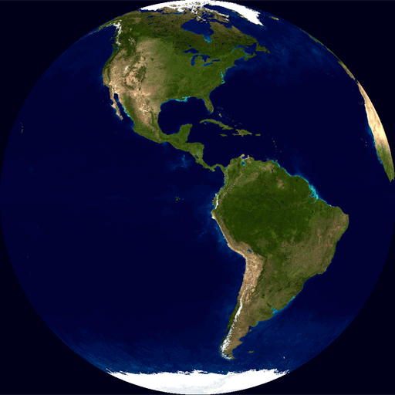
সর্বশেষ নবির পরিচয়ঃ
আমাদের প্রিয় নবি হলেন হযরত মুহাম্মদ (সঃ)।
হযরত মুহাম্মদ (সঃ) সর্বশেষ নবি ও রাসুল ।
রহমত
তিনি সারা সৃষ্টির জন্য রহমত হিসেবে প্রেরিত ।

Slide 9
সর্বশেষ নবির জন্মঃ
তিনি ৫৭০ খৃষ্টাব্দের,
১২ই রবিউল আউয়াল ,
সোমবার মক্কার বিখ্যাত কুরাইশ বংশে জন্মগ্রহণ করেন।

Slide 10
সর্বশেষ নবির পিতা ও মাতার নামঃ
তাঁর পিতার নাম আব্দুল্লাহ ।
তাঁর মাতার নাম আমেনা ।

Slide 11
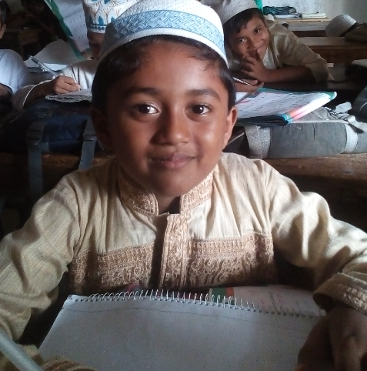
একক কাজ
সময়
৫ মিনিট
সর্বশেষ নবি কখন ও কোথায় জন্ম গ্রহণ করেন ?

Slide 12
মহানবি (সঃ) ছোট বেলা থকে খুব সুন্দর চরিত্রের অধিকারি ছিলেন ।
সত্যবাদী
তিনি সব সময় সত্য কথা বলতেন ।

Slide 13
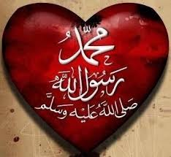
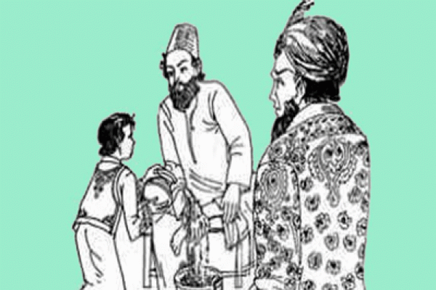
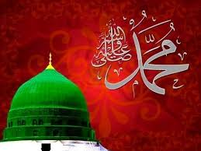
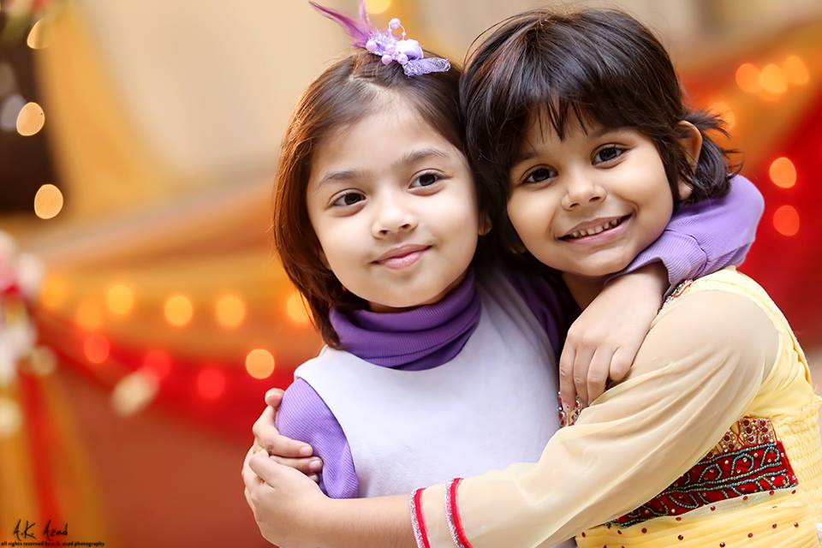
মহানবি (সঃ)
বড় দেরকে সম্মান করতেন ।
মহানবি
(সঃ) ছোটদেরকে স্নেহ করতেন ।

Slide 14
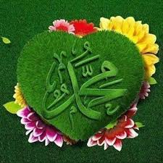
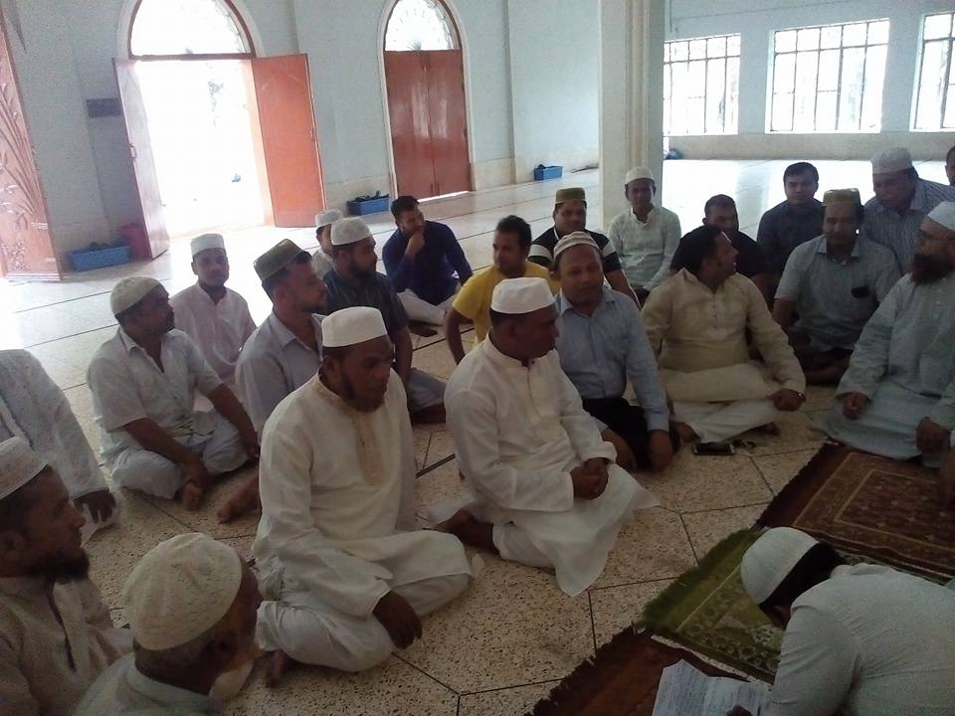
মানুষ মহানবি (সঃ)
ভালবাসতেন।
মানুষ মহানবি (সঃ)
ভালবাসতেন।

Slide 15
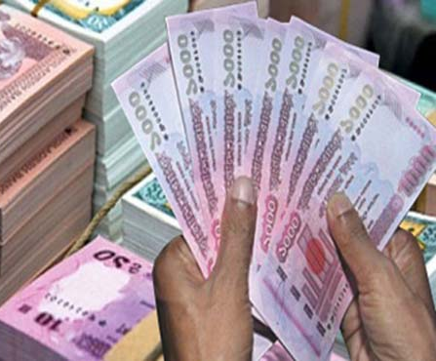
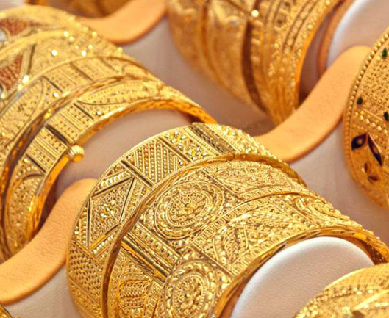
আমানত
টাকা
স্বর্ণ
মুহাম্মদ (সঃ) নিকট টাকা-পয়সা স্বর্ণ আমানত রাখতো । তাই সকলে “আল আমিন” বা “আস সাদিক”বলে ডাকতো ।

Slide 16
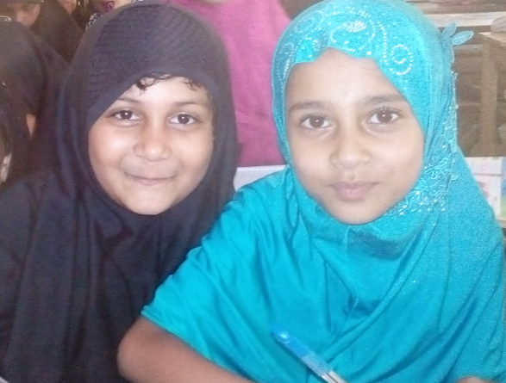
জোড়ায় কাজঃ
সময়
৫ মিনিট
মুহাম্মদ (সঃ) নিকট মানুষ কি কি জমা রাখতেন ? কেন ?

Slide 17
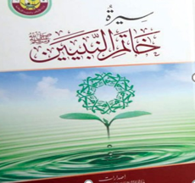
মুহাম্মদ (সঃ) খাতামুন নাবিয়্যিন বা সর্বশেষ নবি ।
সর্বশেষ নবি

Slide 18
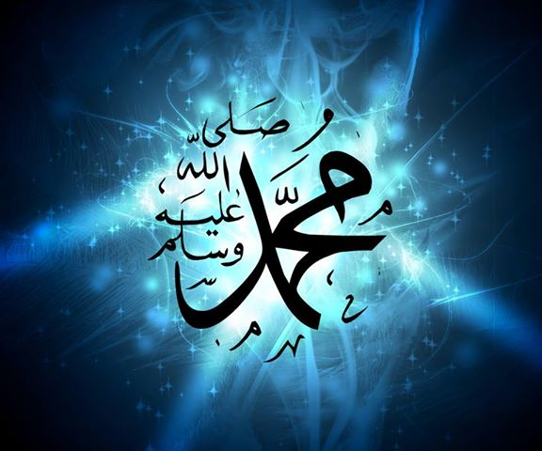
মুহাম্মদ (সঃ) এর পরে কোন নবি আসবেন না ।
তাঁর পরে কেউ নবুওয়াত দাবি করলে সে মিথ্যাবাদী ।

Slide 19
মূল্যায়নঃ
সর্বশেষ নবির নাম কি ?
কে সারা বিশ্বের জন্য প্রেরিত ?
মুহাম্মদ (সঃ) কখন ও কোথায় জন্ম গ্রহণ করেন ?
“আল আমিন” শব্দের অর্থ কি ?
খাতামুন নাবিয়্যিন বা সর্বশেষ নবি কে ?

Slide 20
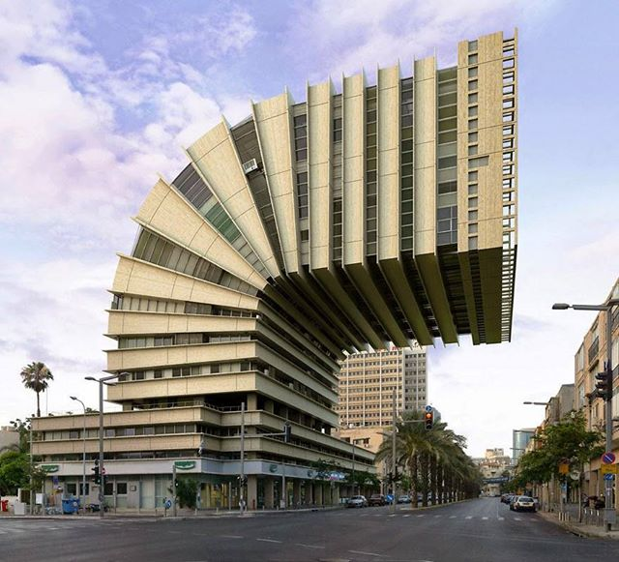
বাড়ির কাজ
মুহাম্মেদ (সঃ )কেন খাতামুন নাবিয়্যইন লিখ?

Slide 21
ধন্যবাদ সবাইকে

